Slide 1
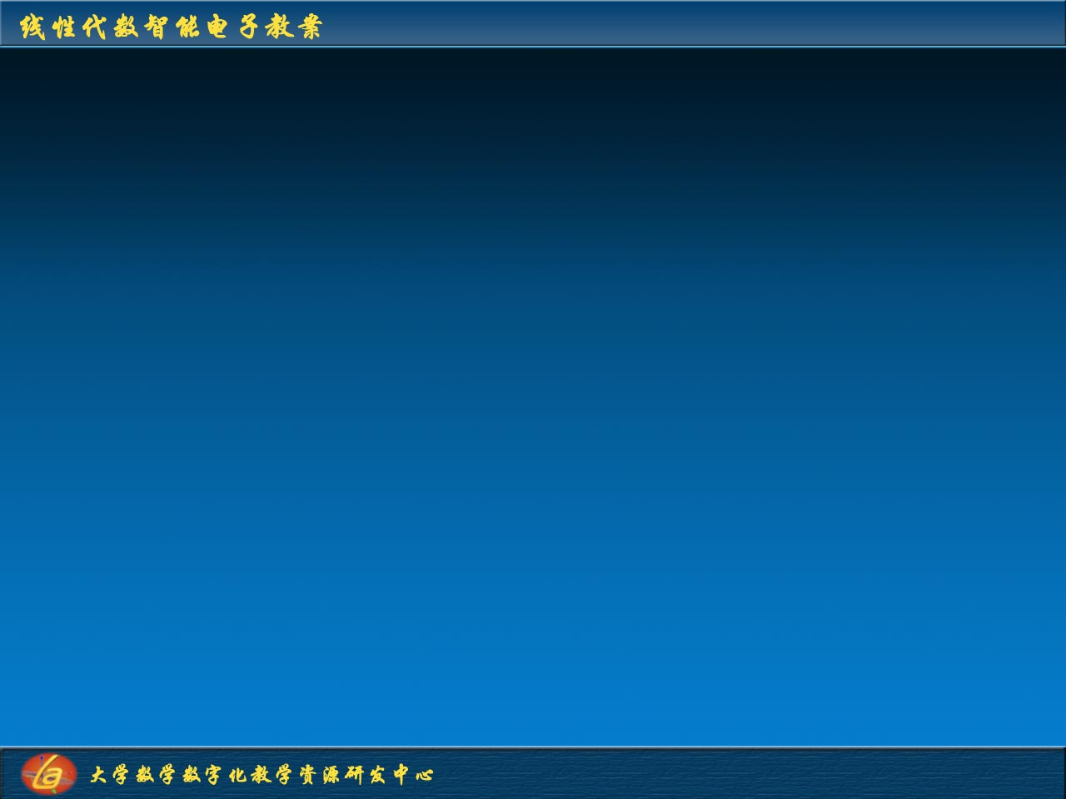
第 2 章 矩阵及其运算
矩阵是线性代数的主要研究对象. 它在线性代
数与数学的许多分支中都有重要应用, 许多实际问
题可以用矩阵表达并用有关理论解决.
本章介绍矩阵的概念, 矩阵的基本运算, 矩阵
的秩, 可逆矩阵以及矩阵的初等变换, 分块矩阵的
概念及其运算.

Slide 2

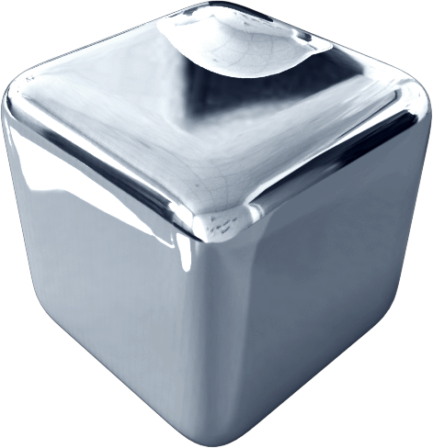
第 2.1 节 矩阵的概念
矩阵的定义
几种常用
的特殊矩阵
举 例

Slide 3



2.2.1 矩阵的定义
1.引例

Slide 4
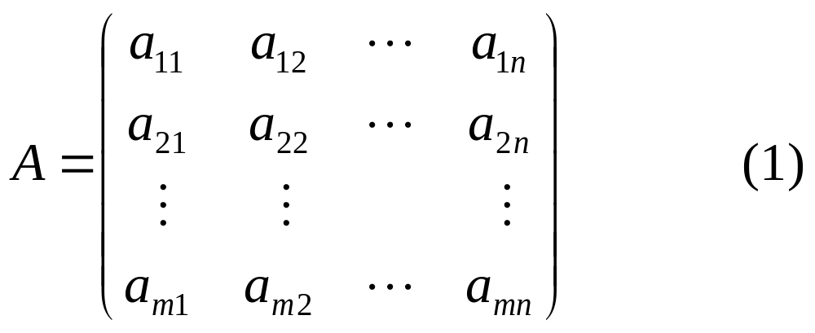
2.矩阵的定义
定义2.1.1 由m × n个数 a_{ij} (i= 1, 2, … , m; j=1,
2,… , n) 排成的 m 行 n 列的数表
叫做一个 m × n 矩阵, 这 m × n 个数叫做矩阵的
元素, a_{ij} 叫做矩阵 A 的第 i 行第 j 列元素.

Slide 5
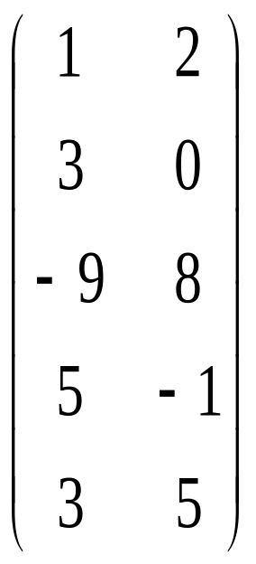
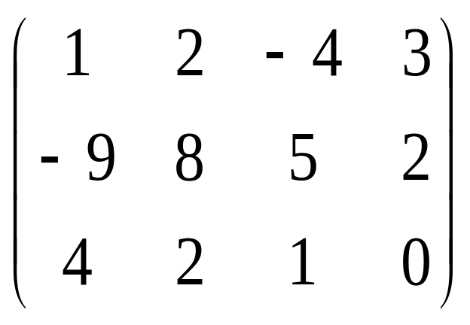
元素是实数的矩阵称为实矩阵，元素是复数的矩
阵称为复矩阵．
（1）式也可简记为
A ＝ ( a_{ij} )_{m×n} 或 A = ( a_{ij} ) .
例如
5×2
矩阵
３×４矩阵

Slide 6
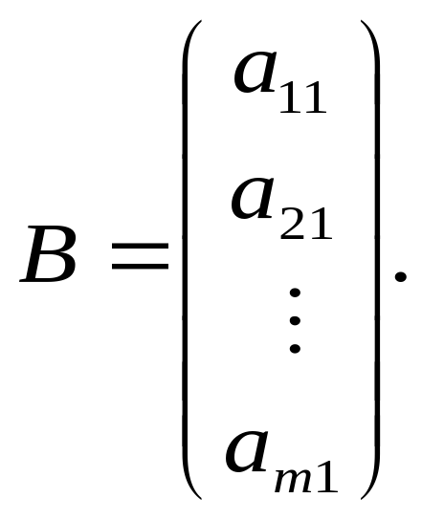
2.1.2 几种常用的特殊矩阵
(1) 行矩阵和列矩阵
只有一行的矩阵称为行矩阵 (也称为行向量).
如 A = ( a₁₁ a₁₂ … a_{1n} ).
只有一列的矩阵称为列矩阵 (也称为列向量).
如

Slide 7
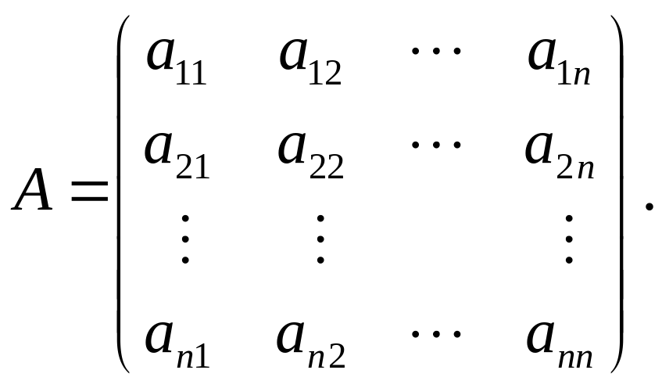
(2) 零矩阵
若一个矩阵的所有元素都为零，则称这个矩
阵为零矩阵， m × n 零矩阵记为 Ｏ_{m × n} ，在不会
引起混淆的情况下，也可记为 Ｏ．
(3) 方阵
行数和列数相同的矩阵称为方阵．
例如

Slide 8
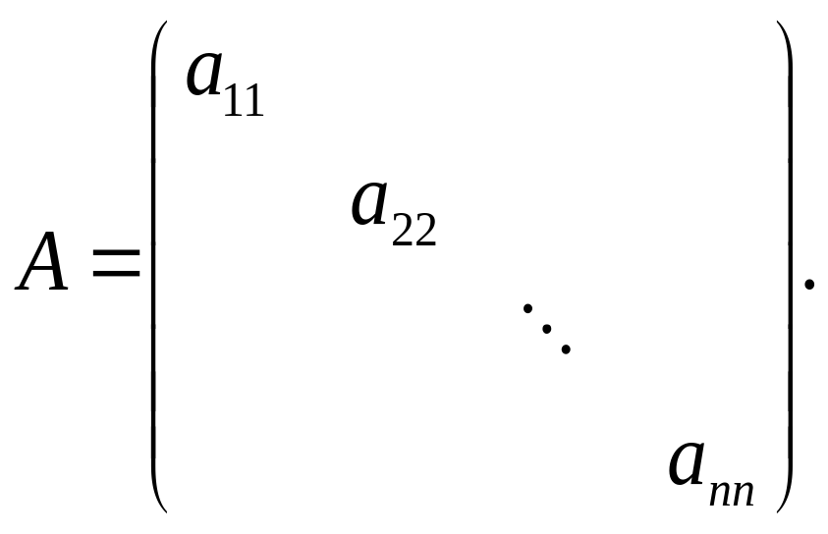
A 称为 n × n 方阵，常称为 n 阶方阵或 n 阶矩阵，
常简记为 A= ( a_{ij} )_{n} .
(4) 对角矩阵
主对角线上的元素不全为零，其余的元素全
都为零的方阵称为对角矩阵，如
主对角线

Slide 9
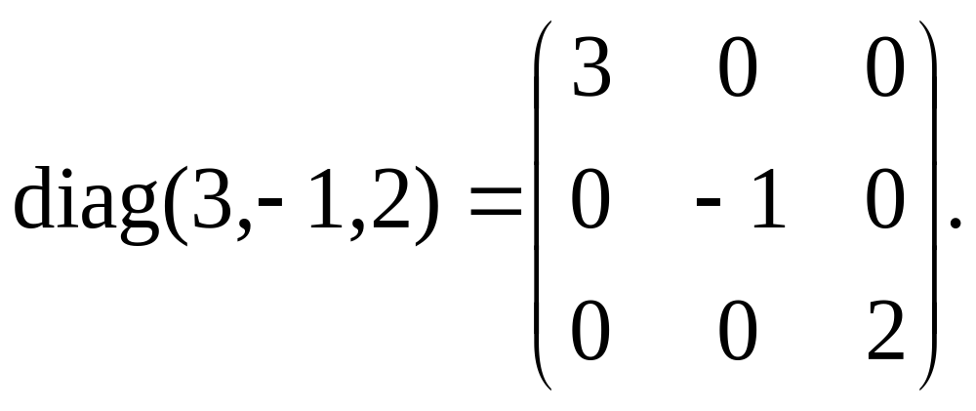
为 n 阶对角矩阵, 其中未标记出的元素全为零, 即
a_{ij} = 0 , i ≠ j , i, j = 1, 2, … , n ,
对角矩阵常记为 A = diag( a₁₁ , a₂₂ , … , a_{nn} ).
例如
对角矩阵

Slide 10
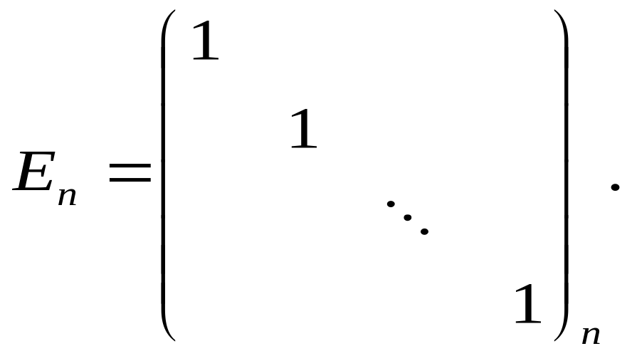
(5) 单位矩阵
主对角线上的元素全为 1 的对角矩阵称为单
位矩阵, 简记为 E 或 I .
如
n 阶单位矩阵 E 在矩阵代数中占有很重要的地位, 它的作用与 “1” 在初等代数中的作用相似.如 EA = AE = A .

Slide 11
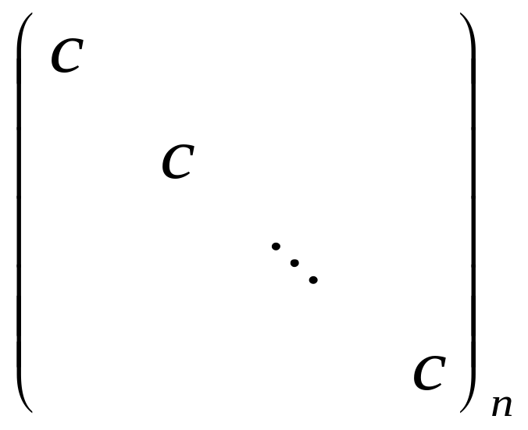
(6) 数量矩阵
主对角线上的元素全相等的对角矩阵称为数
量矩阵.
例如
n 阶数量矩阵
, 其中 c 为常数.

Slide 12
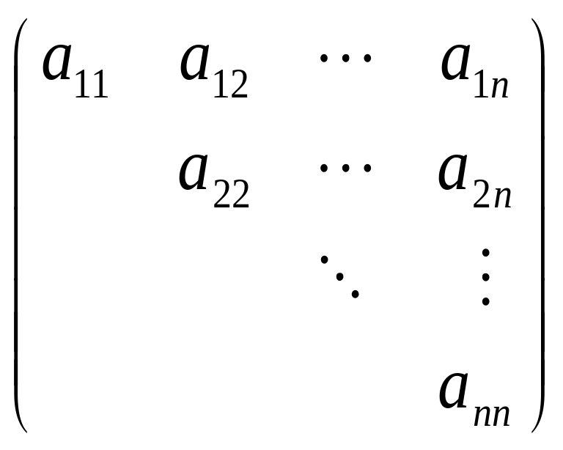
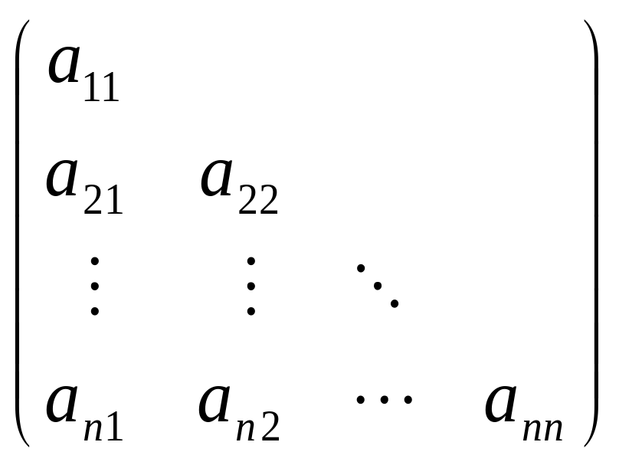
(7) 三角形矩阵
主对角线下 (上) 方的元素全为零的方阵称为
上 (下) 三角形矩阵.
例如
上三角形矩阵
下三角形矩阵

Slide 13
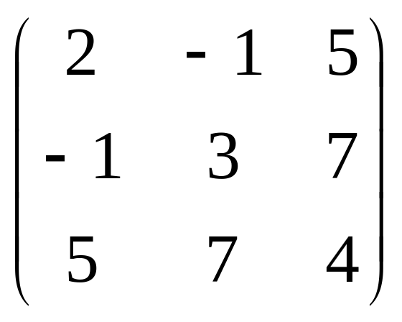
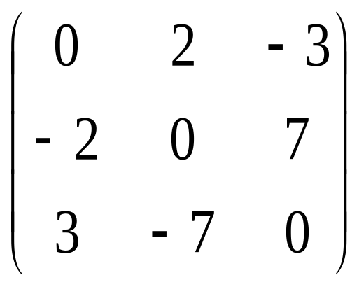
(8) 对称矩阵与反对称矩阵
在方阵 A = ( a_{ij} )_{n} 中,如果 a_{ij} = a_{ji} (i,j = 1,2,
…,n) 则称 A 为对称矩阵.
如果 A 还是实矩阵,则
称 A 为实对称矩阵.
如果 a_{ij} = -a_{ji} (i,j = 1, 2, … ,
n) , 则称 A 为反对称矩阵.
例如
反
对
称
矩
阵
实对称矩阵

Slide 14


2.1.3 举例

Slide 15
